Slide 1

SUBDIRECCIÓN DE OPERACIÓN
DE LA ATENCIÓN A LA PRIMERA INFANCIA
INFRAESTRUCTURA Y DOTACIONES

Slide 2

INFRAESTRUCTURA
Y DOTACIONES
I&D

Slide 3

Actividades jornada I&D
Actividad 3: Refuerzo Ruta de dotaciones para contratos de aporte.
Actividad 4: Ruta de dotaciones de Convenios, CONPES, Regalías y otros.
Actividad 5:
Taller práctico
Dotaciones
Conclusiones y Cierre
Introducción
Actividad 1: Infraestructuras Propias ICBF
Actividad 2: Nuevas Infraestructuras 2019
5 min
1 hora
15 min
10 min
Ejercicio 1
Revisión de Facturas, Medios magnéticos, diligenciamiento Formatos del Procedimiento.
Revisión de Listado de necesidades presentado por Operador.
Ejercicio 2
Revisión de Cotizaciones
Ejercicio 3
10 min
5 min
15 min

Slide 4
CONVENCIONES DIAGRAMAS DE FLUJO

Slide 5
CONVENCIONES DIAGRAMAS DE FLUJO

Slide 6
INFRAESTRUCTURAS PROPIAS ICBF
Matriz de Infraestructuras Propias con necesidad de Mejora
1.Direccion Administrativa remite un listado de infraestructuras a la Dirección de Primera Infancia
2. Primera Infancia prioriza las infraestructuras con el fin de garantizar la continuidad del servicio
3. La DPI remite el listado de priorización de intervención de infraestructuras a Dirección Administrativa, de acuerdo a la disponibilidad de los recursos.
INICIO
5.El Grupo de Infraestructura Inmobiliaria
realizará permanente seguimiento en la ejecución de las obras
4. La Dirección Administrativa, de acuerdo a la disponibilidad de los recursos realiza los procesos internos para ejecución de las obras
7. Acta de entrega por parte del Grupo de Infraestructura Inmobiliaria
6.Seguido a esto realizará el procedimiento de entrega y recibo para operar la infraestructura
FIN

Slide 7
INFRAESTRUCTURAS PROPIAS ICBF
MACRO REGION
CENTRO
Infraestructuras Propias DPI
88
MACRO REGION
NORTE
Infraestructuras Propias DPI
75
MACRO REGION
ESPECIAL
Infraestructuras Propias DPI
92
MACRO REGION
ORIENTE AMAZONIA
MACRO REGION
PACIFICO OCCIDENTE
Infraestructuras Propias DPI
31
Infraestructuras Propias DPI
183
TOTAL INFRAESTRUCTURAS PROPIAS PRIMERA INFANCIA
469

Slide 8
INFRAESTRUCTURAS NUEVAS 2019
12 Proyectos
23 Proyectos
22 Proyectos
Gobernación
Bolívar
Convenio
3374
CONPES
22 Proyectos
Fondo de adaptación
15 Proyectos
DAPRE
10 Proyectos
Minvivienda
10
Proyectos
Gobernación
Atlántico + Regalías
4
Proyectos
121 Infraestructuras
Gobernación
Antioquia +
Municipios
ICBF
1
Proyecto
2
Proyecto
Regalías
Seguimiento a la ejecución (MatrizInfraestructurasNuevas_2019.xls).
Apoyo en la gestión de recursos para dotación inicial.
Articulación para la puesta en operación.

Slide 9
INICIO
1- El Aportante manifiesta interés al ICBF de construir nuevas infraestructuras
Oficio dirigido a Dir. Admin. y/o a la Dirección de Primera Infancia
2- El GII de la Dir. Admin. remite al solicitante la lista de documentos de acuerdo a los lineamientos de infraestructura del ICBF
3- GII solicita a DPI concepto de Focalización.
Concepto de Focalización
4- Con el concepto de Focalización el GII analiza la capacidad instalada del proyecto.
8- Seguimiento (GII-DPI) al avance de la obra, a la gestión de dotaciones y a la gestión de operación.
7- Socializar el proyecto con la comunidad
(primer seguimiento 0% avance de obra)
6- El aportante debe informar al ICBF la fecha de Inicio del Proyecto
Ficha Revisión Proyecto
5- Dirección Administrativa emiten ficha de revisión del proyecto.
9. El proyecto cumple con lineamientos de infraestructura? tiene dotación completa?, cumple condiciones para inicio de operación?
10. Al 100% de la obra La regional junto con el centro zonal envían a la DPI la ficha técnica junto al informe del Ingeniero de apoyo y el concepto de focalización actualizado.
11. El equipo de la DPI costea el servicio conforme a los insumos previa validación y se autoriza a la regional el cargue en el SIM.
12. El equipo Financiero de la DPI , gestiona ante la Dirección de Planeación (Subdirección de Programación) la resolución de traslado de recursos
14. Una vez traslados los recursos la Regional deberá adelantar los tramites contractuales .
Si
No
16. Inauguración : 15 días después de Iniciada la operación se articulará con la SOAPI, el equipo de movilización social de la DPI y la Dirección General la inauguración de la obra.
15. Realizada la contratación el Ente Territorial deberá suscribir el Comodato de entrega de la infraestructura con la EAS
En caso de que la infraestructura requiera alguna mejora o intervención es deber del operador realizarla de acuerdo al manual
Ficha técnica de inauguración
Comodato de entrega de infraestructura
Seguimiento a la operación y necesidades de la Infraestructura

Slide 10
DOTACIONES PRIMERA INFANCIA
4. Ingreso de dotaciones al inventario
Monitoreo
Control
Seguimiento
3. Compra de dotaciones
1. Identificación de necesidades Dotación
2. Contratación o adición para Dotaciones

Slide 11
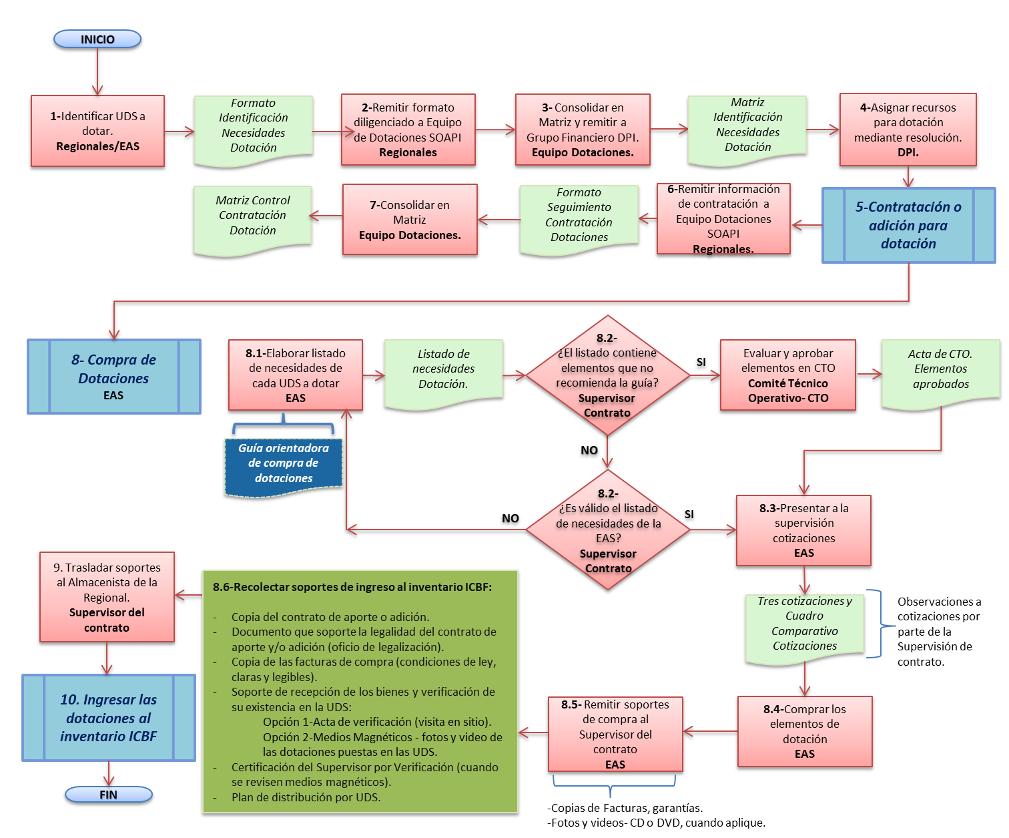

Slide 12

Asistencia técnica-operativa Equipo I&D
Distribución por macro-regiones
San Andrés y
Providencia
La Guajira
Atlántico
Magdalena
Bolívar
Cesar
Sucre
Líder
Equipo I&D
Córdoba
Nte.
Santander
Manuel Colorado
manuel.colorado@icbf.gov.co
Antioquia
Chocó
Santander
Macro
Centro
Rafael Garzón
rafael.garzon@icbf.gov.co
Boyacá
Arauca
Casanare
Vichada
Macro
Norte
Caldas
Bogotá y
Cundinamarca
Jaime Silva
jaime.silva@icbf.gov.co
Risaralda
Tolima
Meta
Valle
Quindío
Guainía
Macro
Especial
Huila
Derly Fajardo
derly.fajardo@icbf.gov.co
Cauca
Vaupés
Nariño
Casanare
Guaviare
Macro
Oriente-Amazonía
Felipe Rodríguez
nelson.rodriguez@icbf.gov.co
Putumayo
Amazonas
Macro
Pacífico Occidente
Paula Ospina
paula.ospina@icbf.gov.co
Transversal infraestructuras
Carlos Madrid
carlos.madrid@icbf.gov.co

Slide 13


